Slide 1


GRUPO DE TRABAJO DE INSPECCIÓN, VIGILANCIA Y CONTROL
TALLER DE ORIENTACIÓN PARA NUEVOS PRESTADORES DE EDUCACION PARA EL TRABAJO Y DESARROLLO HUMANO Y CENTROS DE ENSEÑANZA AUTOMOVILISTICA ETDH y CEA

Slide 2

AGENDA
Saludo y presentación del Grupo Interdisciplinario del Taller.
Reglamento Territorial de Inspección y Vigilancia.
Proceso Administrativo Sancionatorio.
Estructura de los establecimientos de educación para el trabajo y desarrollo humano y CEA.
Paso a paso solicitud de licencia de Funcionamiento y registro de programas.

Slide 3

CONTENIDO
6. Orientación de requisitos para obtención de
licencia de Funcionamiento y registro de
programas ETDH
7. PEI – Componente Pedagógico - CEA
8. Requisitos para la habilitación de los CEA.
y Clasificación de los CEA
9. Sistema de Información SIET.

Slide 4
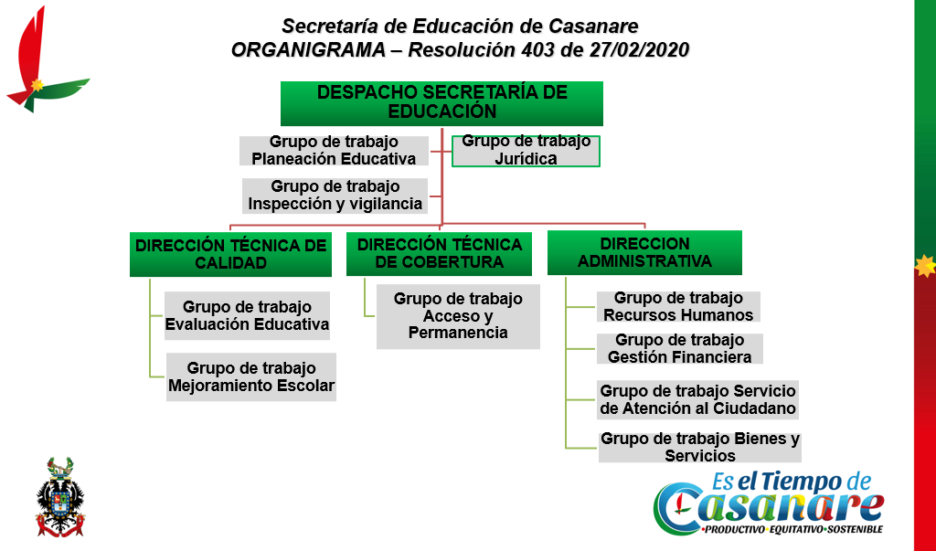

Slide 5
OPERACIONES DE INSPECCIÓN
Y VIGILANCIA
C
O
N
T
R
O
L
Supervisión
Grupo de Inspección y Vigilancia
Otras Dependencias de la SEC
Evaluación
Asesoría (Asistencia Técnica)
Seguimiento

Slide 6

2. REGLAMENTO TERRITORAL DE INSPECCIÓN Y VIGILANCIA
Resolución N° 2166 de 2020 “Por la cual se establece el reglamento territorial para el ejercicio de la función de inspección, vigilancia y control a la prestación del servicio educativo en los municipios no certificados del Departamento de Casanare”.

Slide 7

ESTRUCTURA DEL REGLAMENTO
Parte I: Organización de la inspección y vigilancia
Parte II: Establecimientos educativos
Parte III: Operatividad de la inspección y vigilancia
Parte IV: Quejas y reclamos
Parte V: Asistencia técnica
Parte VI: Asociaciones de padres de familia
Parte VII: Licencias de funcionamiento
Parte VIII: Disposiciones finales

Slide 8

Resolución 2167 de 2020
“Por la cual se establece el proceso administrativo para la aplicación del régimen sancionatorio de inspección y vigilancia educativa”.
3. PROCESO ADMINISTRATIVO
SANCIONATORIO

Slide 9

PARTE VII - LICENCIAS DE FUNCIONAMIENTO
Taller de Orientación.
Trámite para la expedición.
Conceptos técnicos.
Ajustes o aclaraciones.
Expedición o negación.
Modificación de la Licencia.
Revisión periódica de la Licencia Func.
Cierres temporales o definitivos.
Entrega de los registros académicos.

Slide 10

ESTRUCTURA DEL PROCESO SANCIONATORIO
Capitulo I: Aspectos Generales del Proceso.
Capitulo II: Diligencias Preliminares.
Capitulo III: Trámite del proceso administrativo sancionatorio – establecimientos sin licencia.
Parte IV: Otras disposiciones.

Slide 11

SANCIONES
Amonestación pública.
Amonestación pública con indicación de los motivos que dieron origen a la sanción.
Suspensión de la licencia de funcionamiento hasta por 6 meses.
Suspensión de la licencia de funcionamiento hasta por un año.
Cancelación de la licencia de funcionamiento
Cierre del establecimiento
Multa que oscila 50 y 200 SMLMV incurra situaciones descritas Artículo 203 Ley 115 de 1994.

Slide 12
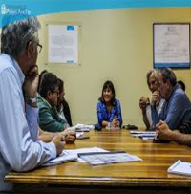
PROCEDENCIA DEL PROCESO SANCIONATORIO
Quejas presentadas ante la Secretaria de Educación.
Traslado efectuado por los entes de control, autoridades públicas del nivel municipal o otra entidad.
Cuando se identifique la presunta violación a la legislación que regula la prestación del servicio educativo.

Slide 13
4. ESTRUCTURA DE LOS ESTABLECIMIENTOS ETDH
Ministerio de Educación Nacional
Secretaria de Educación Certificada
Organismos de Certificación de Calidad
Viceministerio de Educación Superior
Grupo ETDH
Fija Política
Presta Asistencia Técnica
Administra Sistema de Información
Inspección y Vigilancia, (calidad, cobertura, administrativa) Aprueban Licencias de Funcionamiento
Registro de Programas
Realizan renovaciones, modificaciones y cancelaciones
Certifican programas e Instituciones
según normas técnicas para certificación de Calidad
NTC 5555, 5580, 5581
NTC 5663 a 5666

Slide 14

5. PASO A PASO SOLICITUD LICENCIA DE FUNCIONAMIENTO
Taller de orientación
Presentación de solicitud y requisitos
Recepción, revisión requisitos y remisión para conceptos técnicos.
Emisión de conceptos técnicos de la direcciones SED.
Expedición o negación de la licencia.

Slide 15

PASO 1. TALLER DE ORIENTACIÓN
Taller de orientación para nuevos prestadores del servicio educativo en las siguientes fechas:
Primer semestre: en el mes de abril
Segundo semestre: en el mes de octubre
De acuerdo a lo establecido al reglamento territorial para el ejercicio de la inspección, vigilancia y control. Res. 2166 de 2020. Art 63.

Slide 16

PASO 2. PRESENTACIÓN DE SOLICITUD Y REQUISITOS
Solicitud formal ante la Secretaría de Educación Casanare, radicado de manera presencial o electrónica en el SAC, con los requisitos exigidos.
Primer semestre: entre el 1 y el 31 de enero.
Segundo semestre: entre el 1 y el 30 de julio.
Art.64. Reglamento territorial inspección, vigilancia
y control.

Slide 17

PASO 3. RECEPCION, REVISIÓN y REMISIÓN DE REQUISITOS PARA LICENCIA y REGISTRO
Recepción del oficio de solicitud de licencia de funcionamiento y registro.
Lista de chequeo de requisitos establecidos por la normatividad Vigente.
Remisión a las Direcciones de la Secretaria de Educación

Slide 18

PASO 4. EMISIÓN DE CONCEPTOS TÉCNICOS
Los conceptos serán expedidos así:
Dirección Técnica de Calidad.
Dirección Técnica de Cobertura
Dirección Administrativa
Las dependencias encargadas de expedir el concepto contarán con el término de dos meses para estudiar la documentación.

Slide 19

PASO 5. EXPEDICIÓN DE LOS ACTOS ADMINISTRATIVOS
La Licencia de funcionamiento se expide por término indefinido.
El Registro de los programas se expide por el término de cinco (5) años.

Slide 20

CONCEPTO TÉCNICO DIRECCIÓN COBERTURA- INFRAESTRUCTURA
Informe y descripción de las áreas del establecimiento con imágenes.
Certificado de libertad y tradición o contrato de arrendamiento.
Planos o levantamiento arquitectónico (NTC 4595 y 4596).
Planos estructurales, eléctricos y sanitarios.
Licencia de construcción y uso del suelo (Decreto 1469 de 2010).
Tarjeta profesional y cédula del arquitecto

Slide 21

CONCEPTO TÉCNICO DIRECCIÓN ADMINISTRATIVA - PROYECCIÓN FINANCIERA
CONCEPTO | CEA | IETDH
Estado de Situación Financiera y Resultados
Presupuesto de Ingresos
Presupuesto de Gastos
Derechos Pecuniarios
Proyección de Escala Salarial
Proyección de Estudiantes y/o aprendices atender
Proyección de número de servicio a prestar
Tarifas establecidas por categoría
Presupuesto según categorías
Costos y gastos de los vehículos en servicio
Número de docentes: niveles y perfiles
Documentación del Contador

Slide 22
6. ORIENTACIONES SOBRE REQUISITOS DE LICENCIA FUNCIONAMIENTO Y REGISTRO DE PROGRAMAS ETDH Y CEA

Slide 23
NATURALEZA Y CONDICIONES DE LOS ESTABLECIMIENTOS EDTDH
La institución para ofrecer el servicio educativo debe cumplir los siguientes requisitos:
1. Tener licencia de funcionamiento o reconocimiento de carácter oficial.
2. Obtener el registro de los programas
Artículo 2.6.3.1. Decreto 1075 de 2015

Slide 24
REQUISITOS PARA LA OBTENCIÓN DE LA LICENCIA DE FUNCIONAMIENTO ETDH Y CEA
1. Nombre propuesto (no puede utilizar nombres o siglas de la educación superior)
2. Número de sedes, municipio, y dirección, tel. email, pág. Web.
3. Nombre del propietario o representante legal
4. Principios y fines de la IE
5. Programas que proyecta ofrecer, estructurados de acuerdo con los requisitos del articulo 2.6.4.8 de 1075 de 2015.
6. No. estudiantes proyecta atender
7. Identificación planta física (Sugerencia NTC 4595 y 4596)
8. Licencia construcción para uso educativo (Decreto 1077 de 2015 Libro 2 parte 2 Titulo 6 6 Licencias de construcción)
9. Datos del rector o director: (nombre, c.c., título)
10. Certificado de libertad o contrato de arrendamiento (Sugerencia)
11. Concepto sanitario (Dto. 2150 de 1995 )
12. Plan de prevención de emergencia y desastres
13. Libros reglamentarios (matrículas, evaluación, actas, reconocimiento saberes, registro y terminación, contabilidad).

Slide 25
Preparar a las personas en áreas específicas de los sectores productivos y desarrollar competencias laborales
Específicas relacionadas con las áreas de desempeño referidas en la Clasificación Nacional de Ocupaciones,
Permitan ejercer una actividad productiva en forma individual o colectiva como emprendedor independiente o dependiente.
Debe tener una duración mínima de seiscientas (600) horas.
Al menos el cincuenta por ciento (50%) de la duración del programa debe corresponder a formación práctica (Las horas prácticas se desarrollarán el ciento por ciento (100%) bajo la metodología presencial y con supervisión del docente. Artículo 2.6.4.11)
Formación Laboral
Adquisición de conocimientos y habilidades en los diversos temas de la ciencia, las matemáticas, la técnica, la tecnología, las humanidades, el arte, los idiomas, la recreación y el deporte, el desarrollo de actividades lúdicas, culturales
Preparación para la validación de los niveles, ciclos y grados propios de la educación formal básica y media y la preparación a las personas para impulsar procesos de autogestión, de participación, de formación democrática y en general de organización del trabajo comunitario e institucional.
Para ser registrados, estos programas deben tener una duración mínima de ciento sesenta (160) horas.
Formación Academica

Slide 26
REQUISITOS BÁSICOS PARA OBTENER EL REGISTRO DE LOS PROGRAMAS (NUEVO, RENOVACIÓN, AMPLIACIÓN)
1. Información General de la institución (nombre, domicilio y naturaleza de la Institución)
2. Denominación del programa
3. Objetivos del programa
4. Definición del perfil del egresado
5. Justificación del programa
6. Plan de estudios
  6.1 Duración y distribución de tiempo
  6.2 Identificación de los contenidos básicos de formación
  6.3 Organización de las actividades de formación
  6.4 Estrategia metodológica
  6.5 Número proyectado de estudiantes
  6.6 Criterios y procedimientos de evaluación y promoción de los estudiantes
(formación laboral CNO – Observatorio laboral SENA -http://observatorio.sena.edu.co)
7. Autoevaluación Institucional
8. Organización Administrativa
9. Recursos específicos para el desarrollo del programa
  9.1 Características y ubicación de las aulas y talleres
  9.2 Materiales de apoyo
  9.3 Recursos bibliográficos, técnico y tecnológicos
  9.4 Laboratorio y equipos
  9.5 Lugares de práctica
  9.6 Convenios docencia servicio cuando se requieran
10. Personal de formadores requerido. Número, dedicación, niveles de formación o certificación de competencias
11. Reglamento de estudiantes y de formadores
12. Financiación
13. Infraestructura
Concepto previo favorable (Programas auxiliares del área de la salud – Mecánica Dental – Cosmetología y Estética Integral) Remite directamente la Secretaría de Educación a Minsalud – correo@minsalud.gov.co
Para renovación de los programas de idiomas - Certificación de calidad Programa e Institución.
Decreto 19 de 2012 - Articulo 35. solicitud de renovación de permisos, licencias o autorizaciones

Slide 27
MARCO LEGAL DE LA ETDH
Ley 115 de 1994 “Por la cual se expide la Ley General de Educación”
Ley 1064 de 2006 “Por la cual se dictan normas para el apoyo y fortalecimiento de la educación para el trabajo y el desarrollo humano establecida como educación no formal en la ley general de educación”
Decreto 1075 de 2015 “Por medio del cual se expide el Decreto Único Reglamentario del Sector Educación” Libro 2 – Parte 6 “Reglamentación de la Educación para el Trabajo y el Desarrollo Humano” (Decreto 4904 de 2009)
Circular 21 de 2010 Orientaciones creación IETDH
Circular 17 de 2015 Información registrada y actualizada en el SIET
Circular 48 de 2017 - Requerimiento registro de nuevos datos en el Sistema de Información para el Trabajo y el Desarrollo Humano —SIET
Decreto 2685 de 2012
Decreto 1077 de 2015 Libro 2 parte 2 Titulo 6 6 Licencias de construcción
Ley 1651 de 2013 “Ley de Bilingüismo"

Slide 28
MARCO LEGAL DE LA ETDH
Área de la Salud
  Ley 1164 de 2007 “Por la cual se dictan disposiciones en materia del Talento Humano en Salud
  Decreto 2006 DE 2008 Crea la Comisión Intersectorial para el Talento Humano en Salud
  Decreto 1298 de 2018 “Por el cual se modifica el Decreto 2006 de 2008”
  Decreto 2376 de 2010 Establece los convenios docencia –servicio
  Decreto 4904 de 2009 “Por el cual se reglamenta la organización, oferta y funcionamiento de la prestación del servicio educativo para el trabajo y el desarrollo humano y se dictan otras disposiciones” Únicamente Capítulo VI “Disposiciones especiales para programas en las áreas auxiliares de la Salud” únicamente numerales 6.1 a 6.5
  Acuerdo 153/12
  Anexos Técnicos Acuerdo 153/12
  Acuerdo 114/10 - Elementos en la institución

Slide 29
MARCO LEGAL DE LA ETDH
Cosmetología y estética Integral
  Ley 711 de 2001
  Acuerdo 360/10
  Acuerdo 113/10
  Acuerdo 116/11
Calidad Formación Laboral
  Decreto 1072 de 2015 Decreto Único Reglamentario del Sector Trabajo Libro 2 - Capitulo 2 – Sección 1 (DECRETO 2020 DE 2006)
ARL
  Decreto 055 DE 2015 Afiliación estudiantes al Sistema General de Riesgos Laborales
  Resolución 225 DE 2015 crea la planilla “k estudiantes”
Protección del idioma español
  Ley 14 de 1979, por medio de la cual se “restablece la defensa del idioma español y se da una autorización a la Academia Colombiana de la Lengua”
  Decreto 2744 DE 1989

Slide 30
NORMATIVIDAD RELACIONADA – NO ETDH
Centros de Enseñanza Automovilística
  Ley 1397 de 2010 modificó el artículo 15 de la Ley 769 de 2002, estableciendo lo siguiente:
    ARTÍCULO 15. CONSTITUCIÓN Y FUNCIONAMIENTO. El Ministerio de Transporte reglamentará la constitución y funcionamiento de los Centros de Enseñanza Automovilística de conformidad con lo establecido en la ley.
  Decreto 1079 de 2015 Por medio del cual se expide el Decreto Único reglamentario del sector Transporte Libro 2 – Parte 3 – Titulo 1 (decreto 1500 de 2009 – Centros de Enseñanza Automovilística)
  Resolución 3245 de 2009 “Por la cual se reglamenta el Decreto 1500 de 2009”
  Resolución 1208 de 2017 “Por la cual se establecen las condiciones, características de seguridad y los rangos de precios al usuario para servicios prestados por los Centros de Enseñanza Automovilística”
Escuelas y Cursos de Vigilancia y Seguridad Privada
  Decreto Ley 356 de 1994 por el cual se expide el Estatuto de Vigilancia y Seguridad Privada
  Resolución 2852 de 2006
  Resolución 1364 de 2010
Guías de Turismo
  Ley 300 de 1996
  ley 1558 de 2012
  Decreto No 1074 de 2015 "Por medio del cual se expidió el Decreto Único Reglamentario del Sector Comercio, Industria y Turismo". Especialmente la Sección 10 del capítulo 4 del título 4 “reglas aplicables al ejercicio de la profesión de guía de turismo”

Slide 31
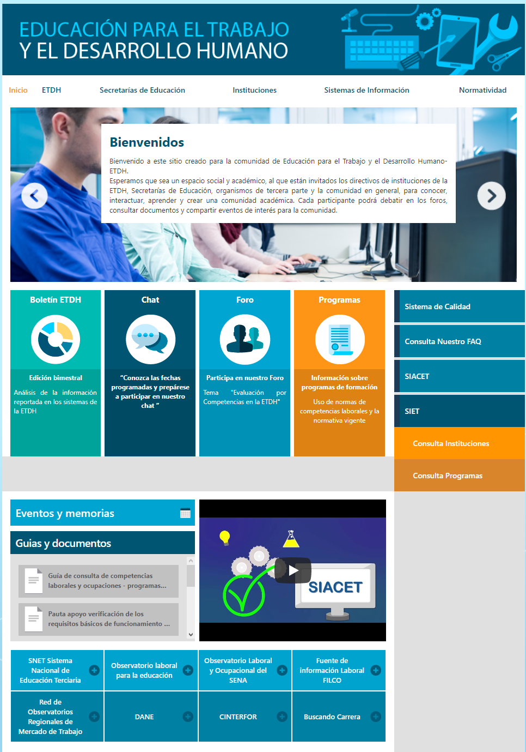
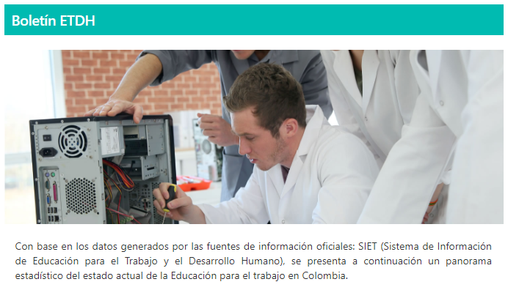

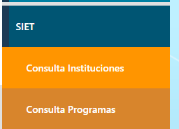
http://aprende.colombiaaprende.edu.co/etdh

Slide 32
DISEÑO CURRICULAR PERTINENCIA DE LOS PROGRAMAS DE EDUCACIÓN PARA EL TRABAJO Y DESARROLLO HUMANO

Slide 33
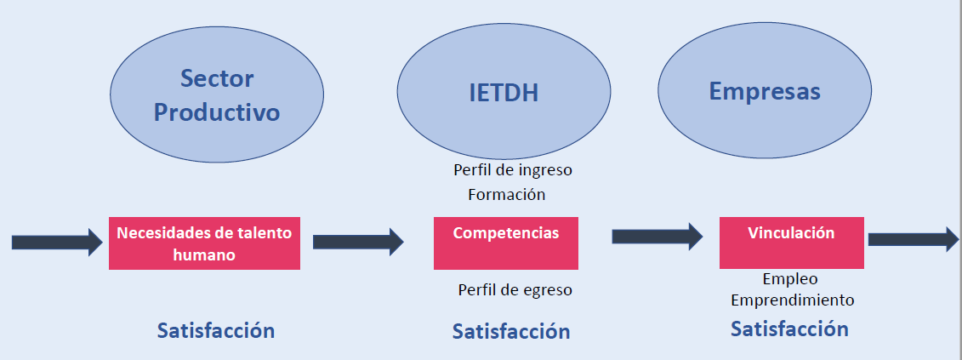

Slide 34
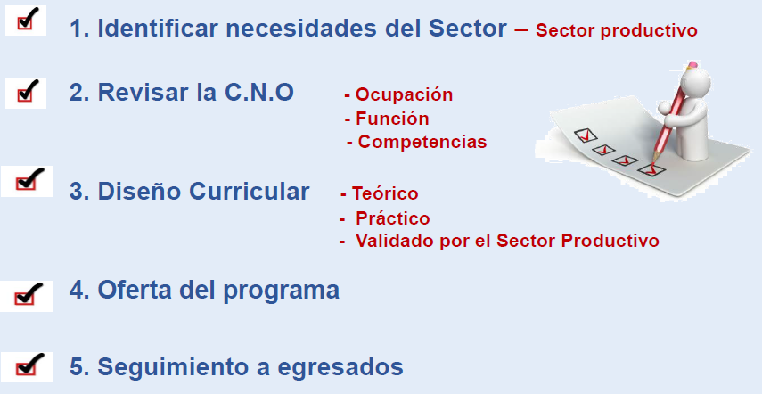

Slide 35
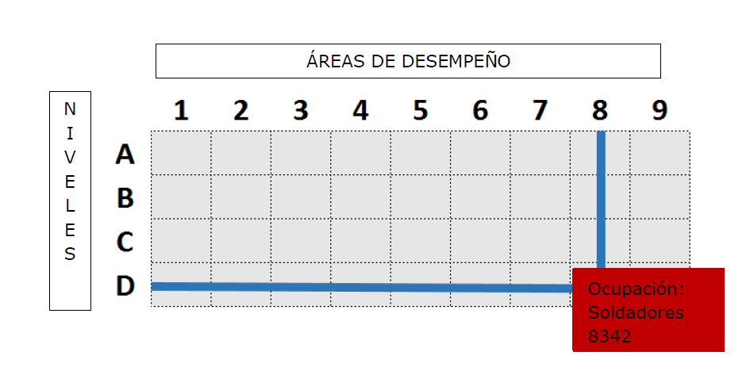
ORIENTACIONES PARA LA CONSULTA DE LA CLASIFICACIÓN NACIONAL DE OCUPACIONES

Slide 36
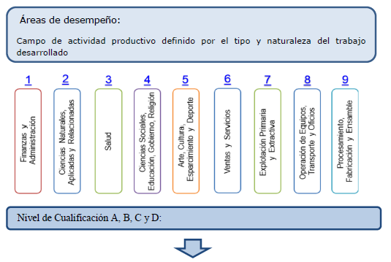

Slide 37
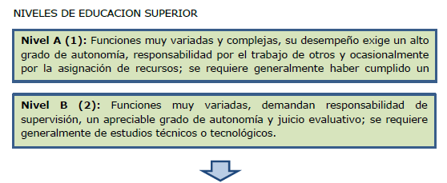
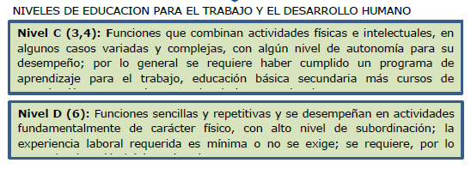

Slide 38
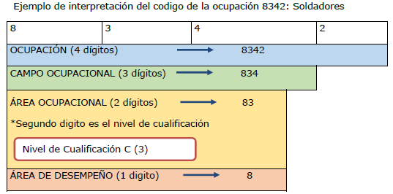
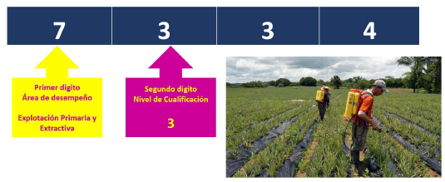

Slide 39


Slide 40
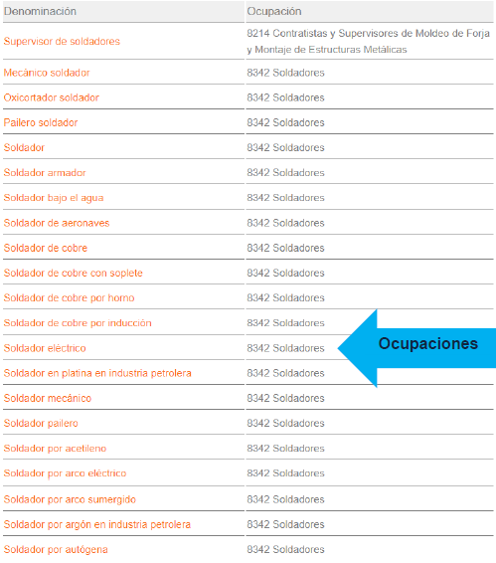

Slide 41
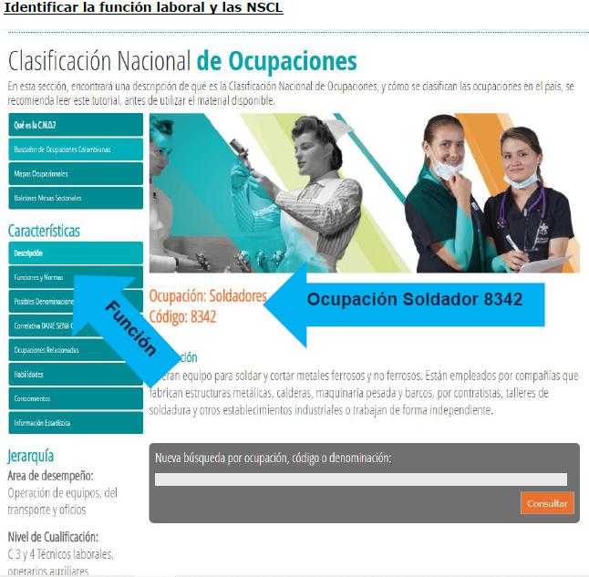

Slide 42
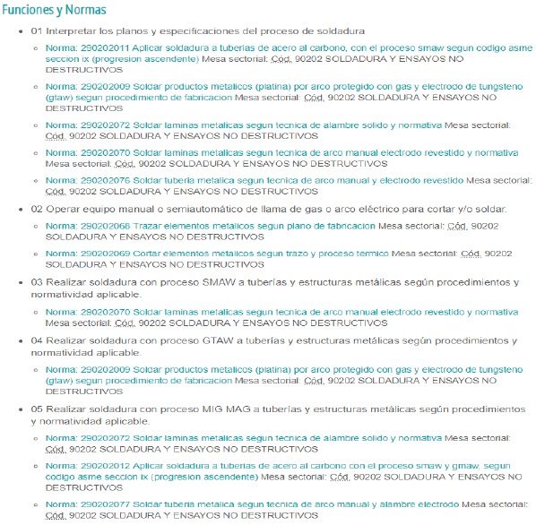

Slide 43
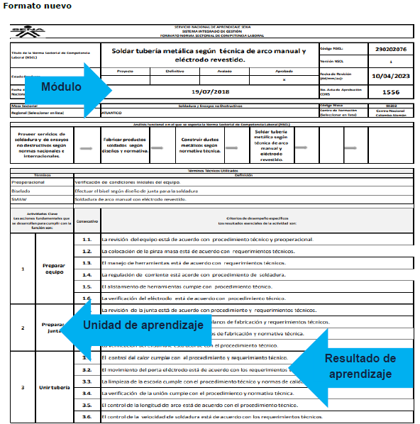

Slide 44
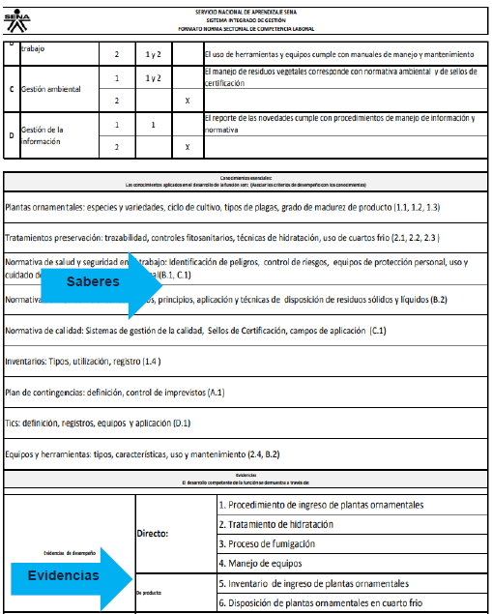

Slide 45
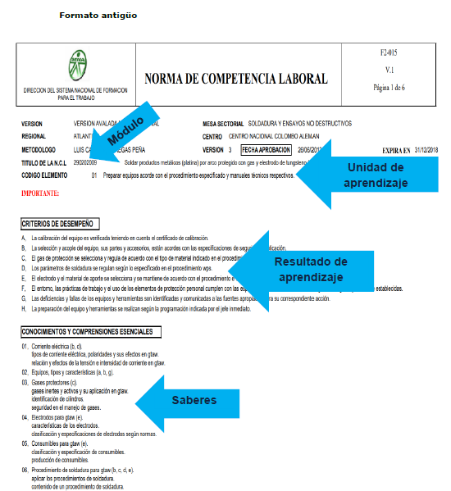

Slide 46
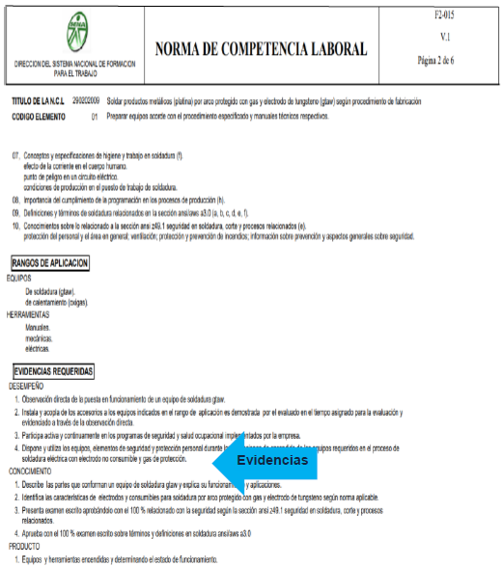

Slide 47
PROGRAMA SECTOR SALUD

Slide 48
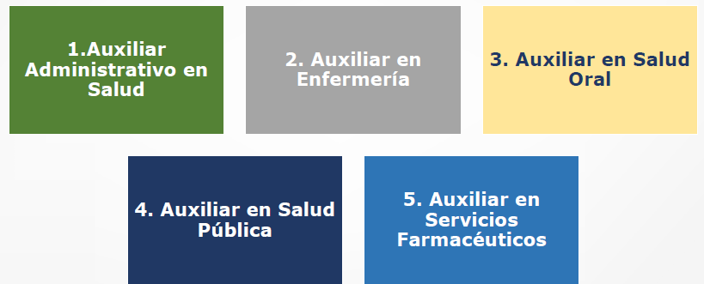
Únicos programas en el Área de la salud que puede aprobar la SEC

Slide 49
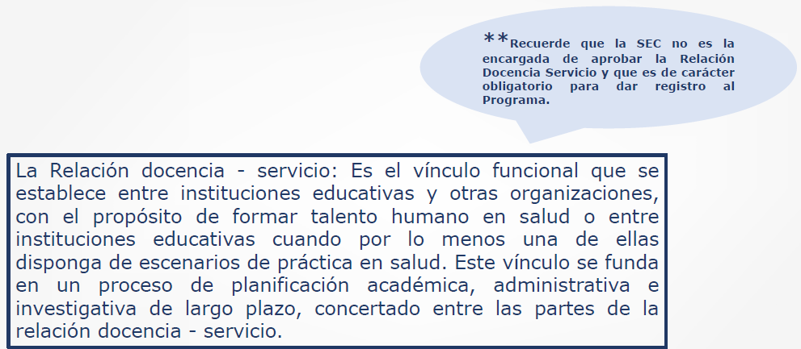
¿Qué es la Relación Docencia –Servicio?

Slide 50
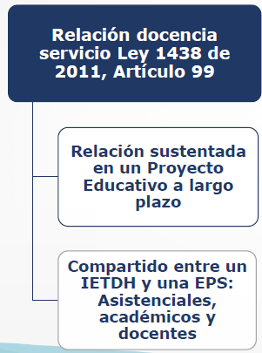
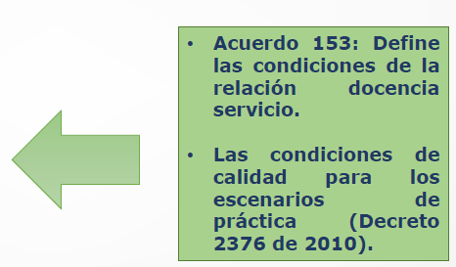

Slide 51
Estructura de los Programas de Educación para el Trabajo y Desarrollo Humano ETDH
Conocimientos y comprensiones
(tabla de Saberes)
Justificación del Programa
Denominación del Programa (Técnico Laboral – Conocimientos Académicos)
Orientado a una de las ocupaciones de la CNO nivel C o D
Perfil de Ingreso
Criterios de Evaluación
Competencias Especificas, Básicas y Transversales
PEI y Estudios de Pertinencia
Solo aplica para Programas Técnicos Laborales
Conocimiento
Código de la
Competencia (NSCL)
Desempeño
Evidencias
(tablas de Saberes)
Producto
Horas practica y teoría
Perfil docente
Entorno Laboral
Practicas
1. Unidad de aprendizaje (Elementos de la Norma Sectorial de Competencia Laboral NSCL - antigua)
2. Unidad de aprendizaje (Actividades Clave – nueva)
3. Resultados de aprendizaje (Criterio de Desempeño de Cada Norma NSCL)
Ambientes de aprendizaje
Perfil de Egreso u Ocupacional
Metodología
Numero de Horas

Slide 52

7. PEI COMPONENTE PEDAGÓGICO - CEA
Identificación
Principios y fines
Justificación
Programas a ofrecer- estudiantes que proyecta atender a 5 años
Objetivos de los cursos del programa
Perfil de Ingreso y egreso
Competencia al finalizar e curso
Horas teoría, practica taller y practica manejo.

Slide 53

PEI COMPONENTE PEDAGÓGICO - CEA
Perfil ocupacional
Plan de estudios
Categorías A1, A2, B1, C1, B2, C2
Contenidos mínimos - criterios de logro - evidencias de aprendizaje – metodología de aprendizaje. Logro de aprendizaje ​
Autoevaluación institucional
Enfoque pedagógico ​
Reglamento estudiantil y de formadores – manual de convivencia

Slide 54
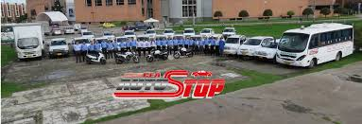
8. CLASIFICACIÓN DE LOS CEA
Nivel I: Aprobación para la formación de
conductores en A1, A2, B1, C1.
Nivel II: Aprobados categorías B2 y/o C2.
Nivel III: Aprobados Categorías B3 y C3
Art. 13.- Decreto 1500/ 2009

Slide 55

REQUISITOS PARA HABILITACIÓN DE LOS CEA
Licencia de funcionamiento y del registro.
Póliza de responsabilidad civil y extracontractual.
3. Contar con la Infraestructura, dotación, personal, equipos instalaciones mínimas establecidos Ministerio Transporte.

Slide 56

REQUISITOS PARA HABILITACIÓN DE LOS CEA
4. Relación de los Instructores por categoría.
5. Contar con los vehículos para cada tipología aprobada.
6. Certificado de conformidad del cumplimiento del Decreto 1500 y resolución 3245 del 2009.

Slide 57
9. SISTEMA DE INFORMACIÓN - SIET
MODULO ADMINISTRACIÓN DEL MEN
MODULO DE LAS SECRETARIAS DE EDUCACIÓN
MODULO DE LAS
IETDH
MODULO PARA LA CIUDADANIA
Seguimiento al registro de la información
Revisión y verificación
Prestar Asistencia Técnica a las Secretarias, IETDH
Actualiza sistema certificados en calidad
Crear las Instituciones Sedes y Programas de Formación.
Actualizar información, renovación y modificaciones
Seguimiento y control del registro IETDH
Registrar la respectiva información de matriculas
Reportar y actualizar los costos de los programas
Reportar los estudiantes certificados y estados de los matriculados
Consulta de Instituciones activas.
Consulta de programas de formación (primera vez, renovado)
IETDH y Programas certificados

Slide 58
Muchas gracias !!!

